Slide 1
Nyt fra landsforeningen Nordsjællands kreds den 15. marts 2025
Lærke K. Taidal

Slide 2
Tak, fordi I er kommet i dag!
Tak til bestyrelsen for stor indsats!

Slide 3
Ny strategi for foreningen
”Aldrig alene med parkinson”

Slide 4
Strategiske fokusområder
1. Flere skal kende parkinson-sagen
2. Mere social lighed i sundhed – i foreningen og i sundhedsvæsenet
3. Vi skal nå dem, der ikke er medlemmer i dag
4. Mere deltagelse og netværksdannelse lokalt, fokus på enlige med parkinson
5. Indsats for særligt sårbare grupper

Slide 5
Flere skal kende parkinsonsagen
Den brede befolkning skal kende til parkinsonsagen – en indirekte påvirkning af beslutningstagere. Styrket medie-indsats.
Vi skal vise flere ansigter på, hvad parkinson er. Flere case-historier.

Slide 6
Mere social lighed i sundhed
I foreningen:
Gøre barrierer mindre for at melde sig ind og for at deltage i aktiviteter.
I sundhedsvæsenet:
Bedre adgang til neurologer, rehabilitering og afprøvning af bisidder-ordning.

Slide 7
Vi skal nå dem, der ikke er medlemmer i dag
Målet er 20.000 medlemmer i 2040. Stå stærkere og give alle muligheden:
Gøre barrierer for at melde sig ind mindre bl.a. medlemskampagner
Mere information til neurologer og apoteker om henvisning til Parkinsonforeningen.

Slide 8
Mere deltagelse og netværk
Parkinsonforeningen tilbyder vigtige faglige og sociale arrangementer:
Tiltag og kampagner lokalt for flere deltagere til arrangementer
Tilskynde fx enlige i at deltage i arrangementer og netværk (fx transport-aftaler, ”tag’ en ven med kampagne).

Slide 9
Indsats for særligt sårbare grupper
Enlige med parkinson
Personer med fremskreden parkinson og deres pårørende
Personer med atypisk parkinson.

Slide 10
Andre nyheder

Slide 11
Flere forløb med specialiseret rehabilitering
4,9 mio. kr. mere til specialiseret rehabiliteringsforløb. Samlet bevilling på 14 mio. kr.
Sano har ikke tilstrækkelig kapacitet til alle forløb. Vi samarbejder med Filadelfia ved Dianalund om at levere det resterende i 2025.
Lægen skal fortsat henvise til Sano, som fordeler på lokationer.

Slide 12
Vederlagsfri fysioterapi
Strukturerede forløb for mennesker med parkinson introduceret fra 1. januar 2025.
Formål er bedre kvalitet, tilpasset tilbud if.t progression af sygdom – OG en besparelse på 2,5%.
Patienten placeres i én af fem faser. Selvtræning i fase 1 over gradvist mere hold og individuel træning. Fase fem er primært hjemmetræning.
Reaktion fra medlemmer: Mindre antal er sat ned i træning. Relativt få reaktioner.
Råd ved ændringer: Tal med fysioterapeuten, få skriftlig faglig begrundelse. Hvis stadig utilfreds, kan man klage.
Kontakt endelig sekretariatet ved behov!

Slide 13
Nye initiativer

Slide 14
Podcasts og online foredrag
Midler fra Lundbeckfonden, Helsefonden og Jaschafonden til 15 podcasts og 30 online foredrag, som produceres over tre år.
Premiere dec. 2024 med tre podcasts.
Online foredrag sendes live og kan derefter ses på https://parkinson.dk/medier/

Slide 15
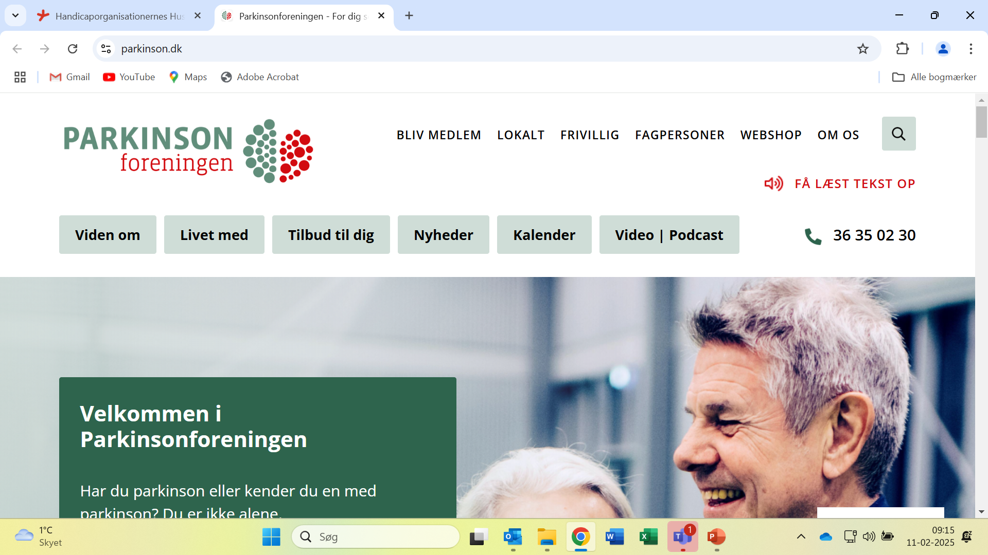

Slide 16
Trivselsophold ved fremskreden parkinson
Midler fra TrygFonden til trivselsophold i tre år.
Formål: At forebygge isolation og ensomhed blandt mennesker med fremskreden parkinson og de pårørende gennem trivselsforløb bestående af trivselsophold for begge samt opfølgende online samtalegrupper for de pårørende.
I alt 20 personer per forløb. 12 forløb med 240 deltagere i alt. Første gang okt. 2025 sandsynligvis på lokationerne Musholm ved Korsør og Dronningens Ferieby i Grenaa.

Slide 17
Familiekursus
For forældre med parkinson, som har hjemmeboende børn, og personens partner
Én kursusdag for forældrene
Den 25. oktober et sted i Midtjylland.

Slide 18
Events og kampagner i 2025
International parkinsondag markeres bl.a. i Roskilde, Horsens, Herlev og Århus.
Parkinson Unity Walk den 24. maj i København, Odense, Horsens og Viborg.
Kampagnen Vi går med – mod parkinson i uge 41.

Slide 19
Spørgsmål eller kommentarer?

